Slide 1
Teātra spēlēšanas tradīcija Salaspilī
Virtuāla izstāde

Slide 2
Teātra izrādīšanai un spēlēšanai Salaspils teritorijā ir dziļas un senas saknes. „Novada iedzīvotāju ciešā saistība ar Daugavas tirdzniecības ceļu un Rīgas pilsētu ietekmē arī viņu sadzīvi un kultūru.” /Vanaga, L. Salaspils novads.- 2011. – 89.lpp./ Teātra tradīcija iestiepjas 18.gadsimtā, kad ar teātra mecenāta barona Otto Hermaņa fon Fītinghofa-Šēla gādību Doles muižas parkā tiek ierīkots dārza teātris. „Kā aizrautīgs teātra mākslas cienītājs viņš par saviem līdzekļiem izveido un uztur pirmo pastāvīgo teātra trupu Rīgā, t.s. Muses biedrībā, kur Rīgas augstākā sabiedrība pavada brīvo laiku. Doles parkā O. H. fon Fītinghofs pēc Veimāras dārza teātra parauga liek ierīkot brīvdabas skatuvi un liepu stādījumus skatuves kulisēm. Arī vēlāk, vairs nebūdams muižas saimnieks, viņš kopā ar Rīgas aktieriem Dolē rīko vasaras viesizrādes.” /Vanaga, L. Salaspils novads.- 2011. – 82.lpp./
Vēlāk teātra spēlēšana raksturīga jaundibinātu biedrību paspārnē. Tā 19.gs. 90.gadu sākumā Salaspilī nodibināta Sātības (pretalkohola) biedrība „Labais prāts”, kas rīko un izrāda arī teātra izrādes.
Padomju varas laikā mākslinieciskā pašdarbība ir spilgts politiskās audzināšanas „instruments” un neatņemama sadzīves sastāvdaļa. 1952.gada 20.jūlija laikrakstā „Darba balss” varam lasīt: „Mūsu republikā šodien nav ciema, nav kolchoza, kurā nedarbotos mākslinieciskās pašdarbības kolektīvi”. Notiek dramatisko kolektīvu skates – tiek rādīti iestudējumi un savā starpā notiek sacensība. Tāpat dramatizējumi tiek rādīti brīvdabā Daugavas krastā.

Slide 3
„…amatierkolektīvi ir ļoti interesanti. Viņiem ir savs spēles laukums un savi skatītāji. Viņi turpina arī valodas tālāko saglabāšanu. Tam ir ļoti liela kultūras vērtība. …amatiermāksla ir savdabīga un neatkārtojama” – tā kādā intervijā pauž režisore un pedagoģe Edīte Neimane, kuras pieredzē ir darbs ar teātra studentiem un aktieriem uz skatuves vairāku desmitu gadu garumā. Atjaunotais Salaspils amatierteātris var lepoties ar teju 20 gadu pastāvēšanas vēsturi. Pārlūkojot uzkrāto informāciju Salaspils novada bibliotēkas veidotajā Novada datubāzē un pārlapojot vietējās avīzes „Salaspils vēstis” un reģiona laikraksta „Rīgas Apriņķa avīze” lappuses, rodas pārliecība, ka trupas mākslinieciskās gaitas ir aktīvas un radošu gandarījumu pilnas kopš tā dibināšanas pirmssākumiem 2002.gadā, kad grupiņa iniciatīvas bagātu jauniešu nodibināja teātri. Skatītājiem aktieru sniegums izrādēs patīk un dalība dažādos konkursos tiek atzinīgi novērtēta. Savu 10. pastāvēšanas gadadienu Salaspils teātra ļaudis atzīmēja ar izrādi „Krāsainās satikšanās” LAIKĀ un TELPĀ, kuras režijas un scenārija autore bija teātra vadītāja Edīte Neimane. Ko teātris rādīs saviem skatītājiem, kad uz skatuves būs nospēlēti otrie desmit? Virtuālā izstāde atspoguļo Salaspils pašdarbības teātra spēlēšanas kustības attīstības notikumus, par kuriem publikācijās stāsta aktieri paši un raksta novada hronikas dokumentālisti. Izstādes veidošanā informācijas meklēšanai un atlasei tika izmantoti sekojoši elektroniskie resursi: Pierīgas novadu bibliotēku kopkatalogs https://salaspils.biblioteka.lv/Alise/lv/home.aspx Valsts nozīmes bibliotēku elektroniskais kopkatalogs Latvijas Nacionālā digitālā bibliotēka http://periodika.lv Lursoft laikrakstu bibliotēka http://news.lv Materiāli kārtoti pēc notikumu hronoloģiskā principa – no senatnes līdz mūsdienām.

Slide 4
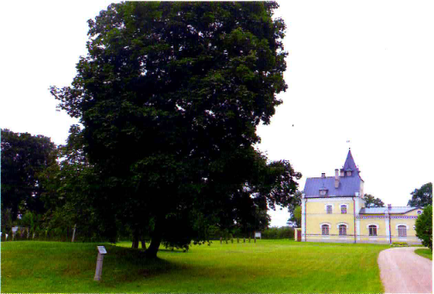
Vanaga, L. Salaspils novads. - Salaspils : Salaspils novada dome, 2011. – 82. lpp.

Slide 5
Vanaga, L. Salaspils novads. - Salaspils : Salaspils novada dome, 2011. – 168. lpp.

Slide 6
Vanaga, L. Salaspils novads. - Salaspils : Salaspils novada dome, 2011. – 207. lpp.

Slide 7
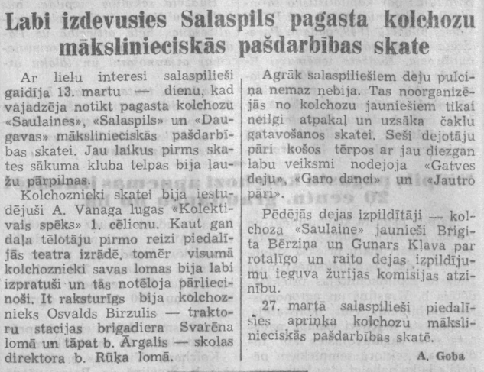
Darba Balss (Rīgas rajons) 1949.03.15
http://periodika.lv/periodika2-viewer/view/index-dev.html?lang=fr#panel:pa|issue:/dabr1949n032|article:DIVL95|issueType:P

Slide 8
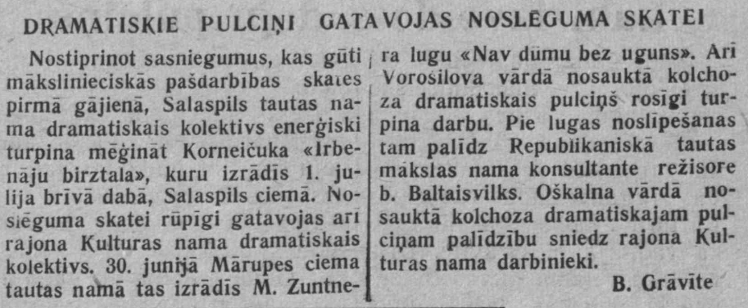
Darba Balss (Rīgas rajons) 1951.06.29
http://periodika.lv/periodika2-viewer/view/index-dev.html?lang=fr#panel:pa|issue:/dabr1951n077|article:DIVL26|query:DRAMATISKIE%20PULCI%C5%85I%20GATAVOJAS%20NOSLEGUMA%20SKATEI%20skates%20dramatiskais|issueType:P

Slide 9
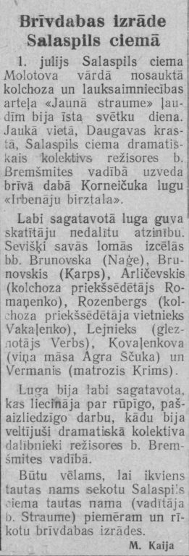
http://periodika.lv/periodika2-viewer/view/index-dev.html?lang=fr#panel:pa|issue:/dabr1951n081|article:DIVL111|issueType:P
Darba Balss. - Nr.81 (1951, 8.jūl.), 2.lpp.

Slide 10
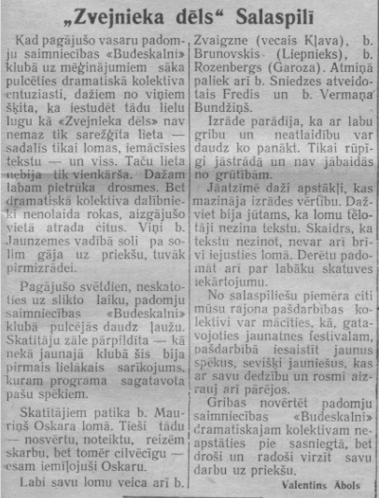
http://www.periodika.lv/periodika2-viewer/view/index-dev.html?lang=fr#panel:pp|issue:/dabr1956n143|article:DIVL99|query:Zvejnieka%20d%C4%93ls|issueType:P
Darba Balss Nr.143 (1956, 2.dec.), 3.lpp.

Slide 11
Vanaga, L. Salaspils novads. - Salaspils : Salaspils novada dome, 2011. – 230. lpp.

Slide 12
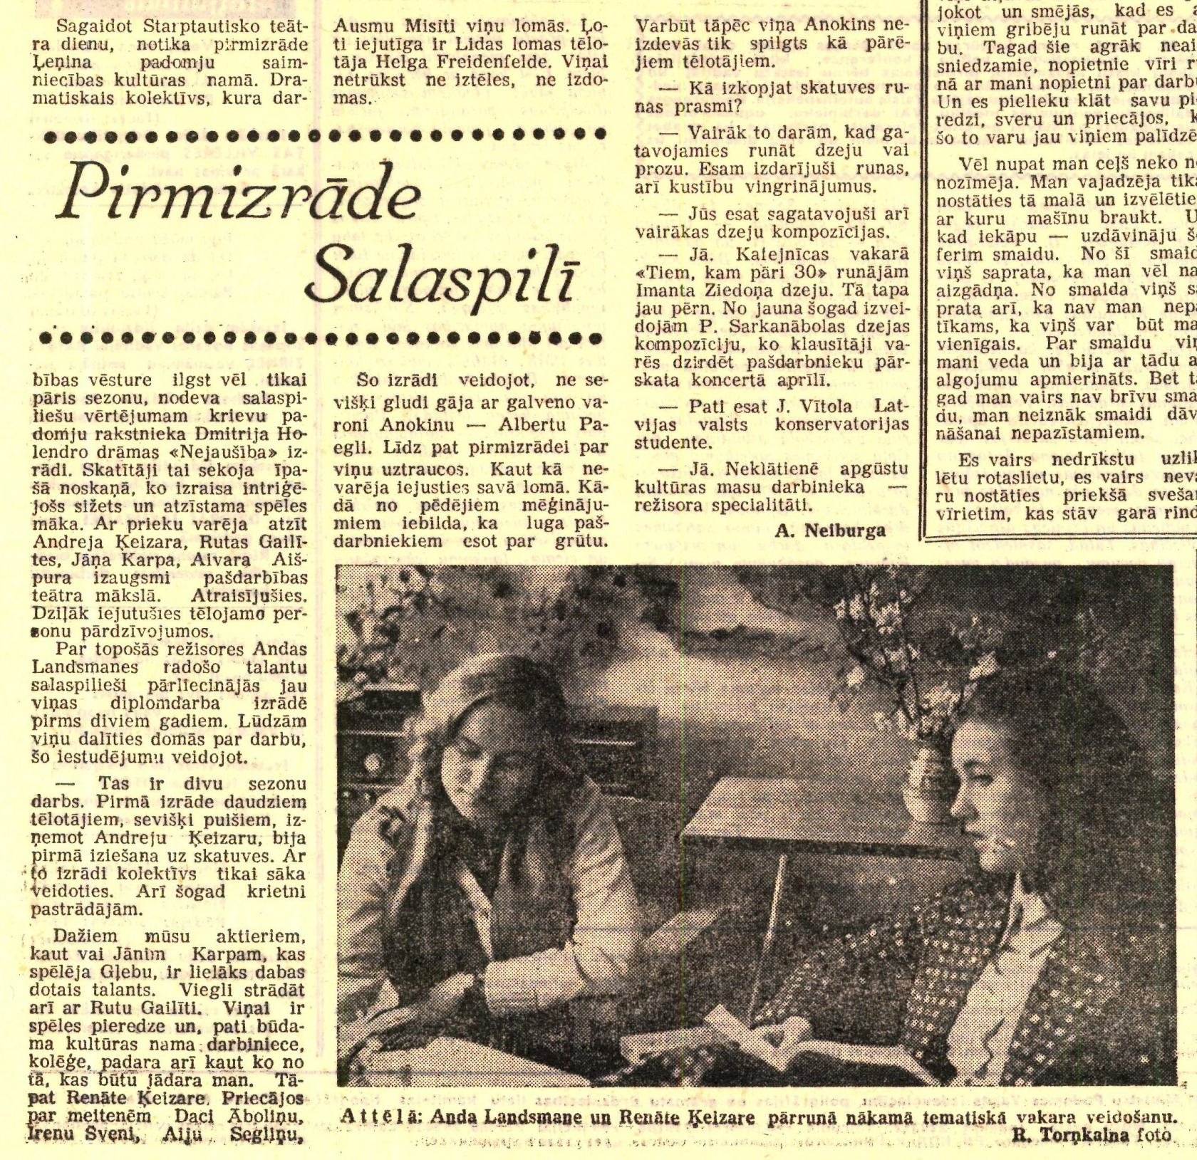
http://periodika.lv/periodika2-viewer/view/index-dev.html?lang=fr#panel:pa|issue:/dabr1977n039|article:DIVL132|issueType:P
Darba Balss (Rīgas rajons) 1977.03.31

Slide 13
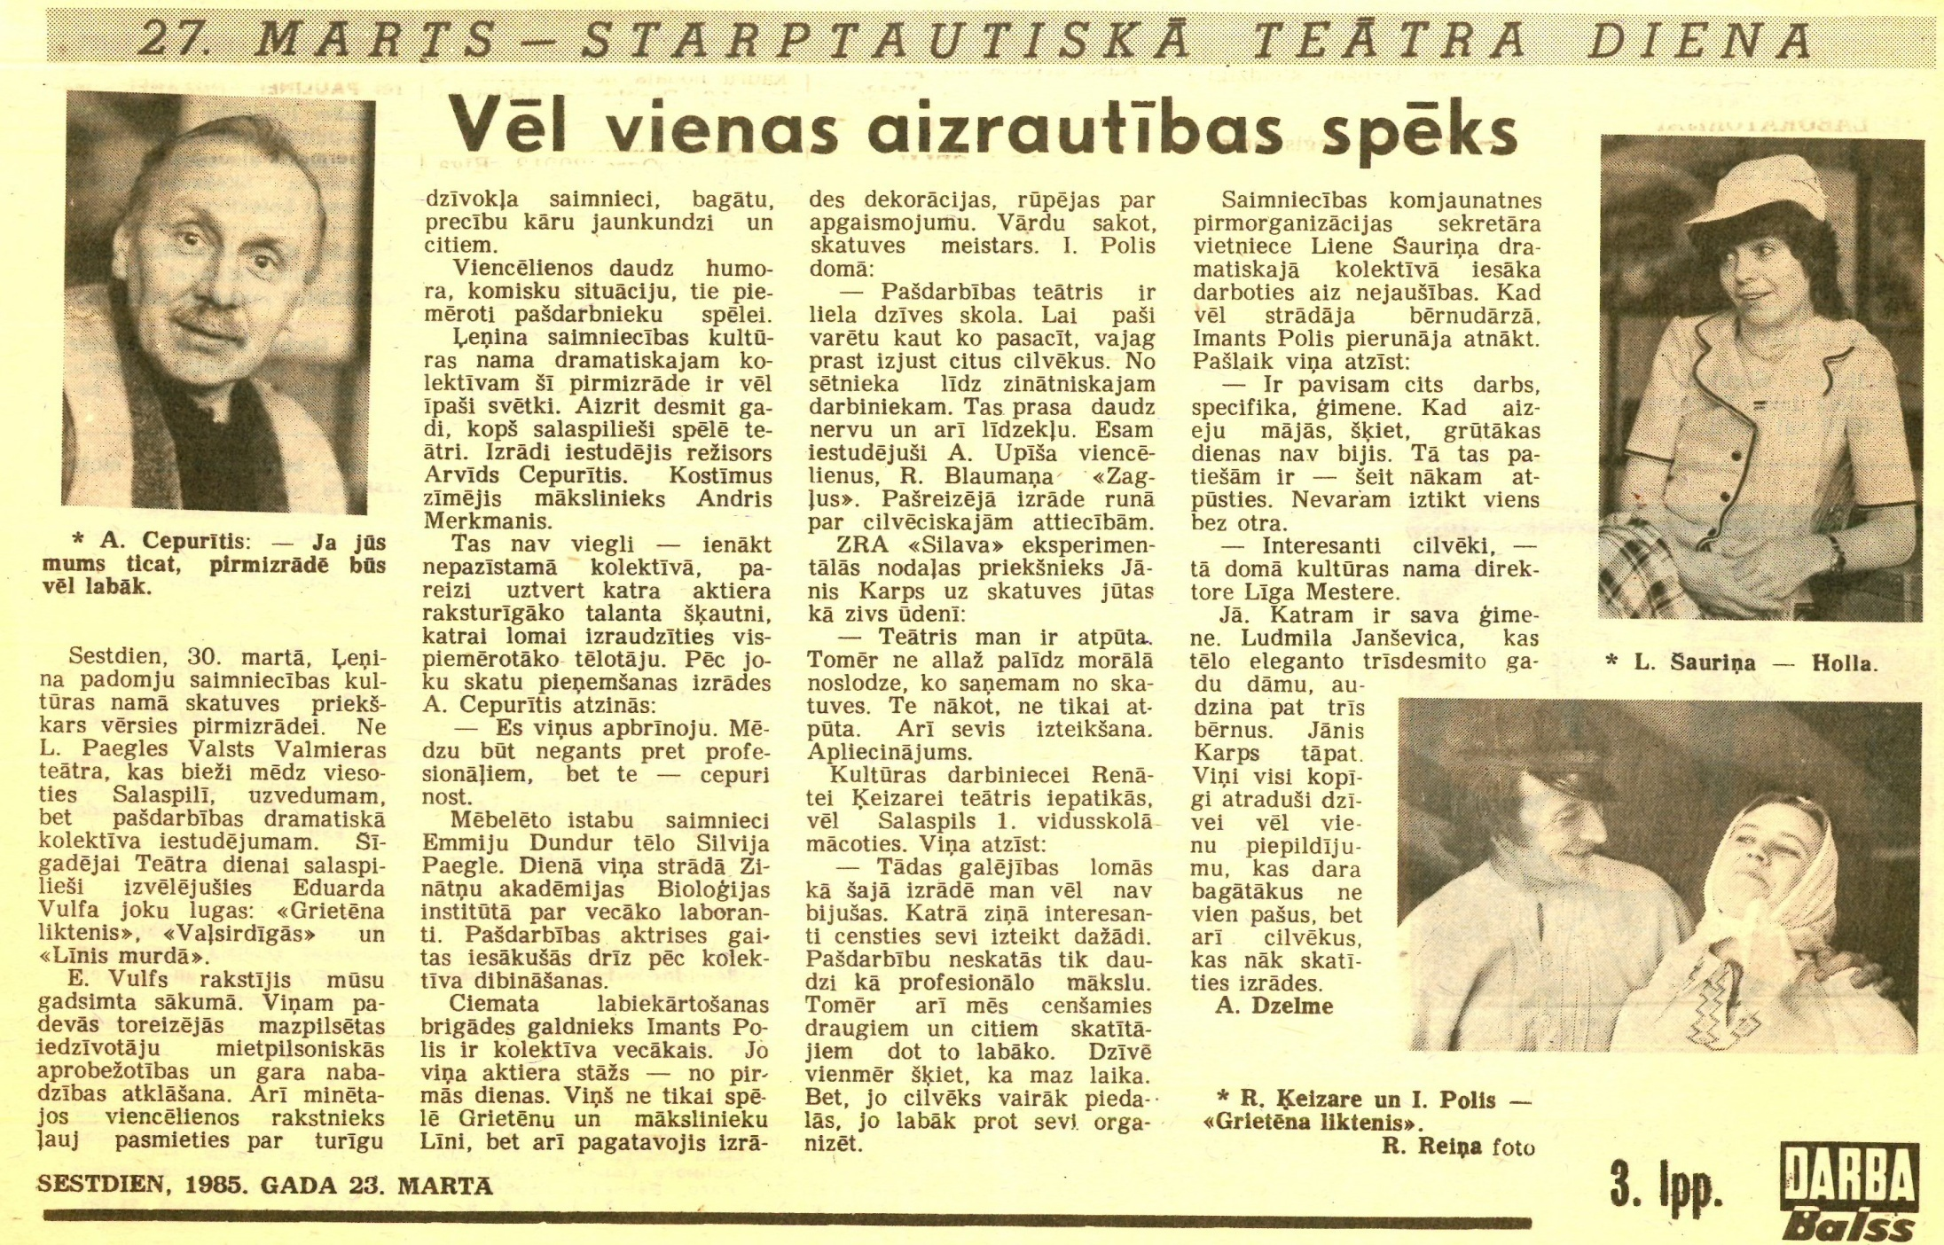
Darba Balss (Rīgas rajons) 1985.03.23
http://periodika.lv/periodika2-viewer/view/index-dev.html?lang=fr#panel:pa|issue:/dabr1985n036|article:DIVL153|query:V%C4%93l%20vienas%20aizraut%C4%ABbas%20sp%C4%93ks|issueType:P

Slide 14
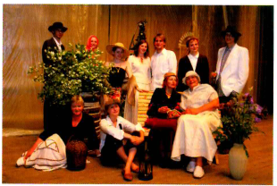
XI Latvijas amatierteātru salidojums. - Jēkabpils : Valsts aģentūra ''Tautas mākslas centrs'', 2006. - [33]. lpp.

Slide 15
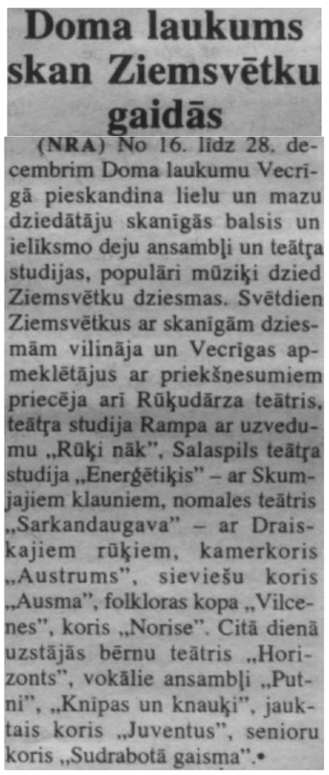
http://periodika.lv/periodika2-viewer/view/index-dev.html?lang=fr#panel:pa|issue:/p_001_xlam2002n50-51|article:DIVL492|issueType:P
Latvija Amerikā 2002.12.21

Slide 16
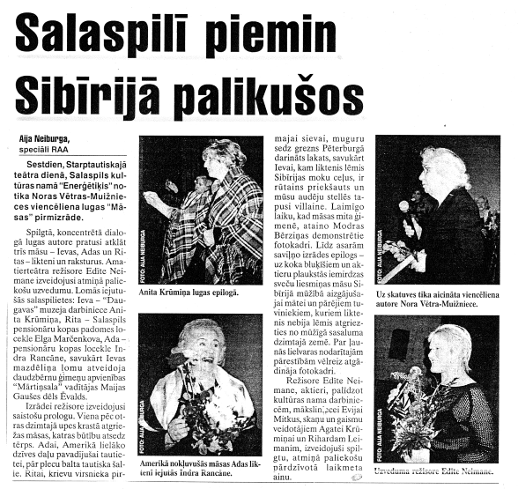
Rīgas Apriņķa Avīze. - Nr.37 (2004, 30.marts), 6.lpp.

Slide 17
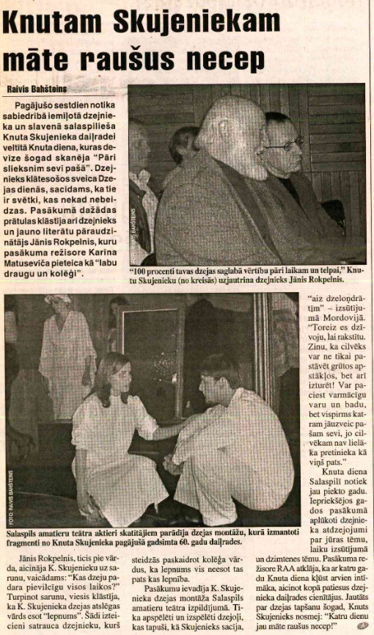
Rīgas Apriņķa Avīze. - Nr.108 (2004, 28.sept.), 3.lpp.

Slide 18
Rīgas Apriņķa Avīze (2004, 14.dec.), 10.lpp.

Slide 19
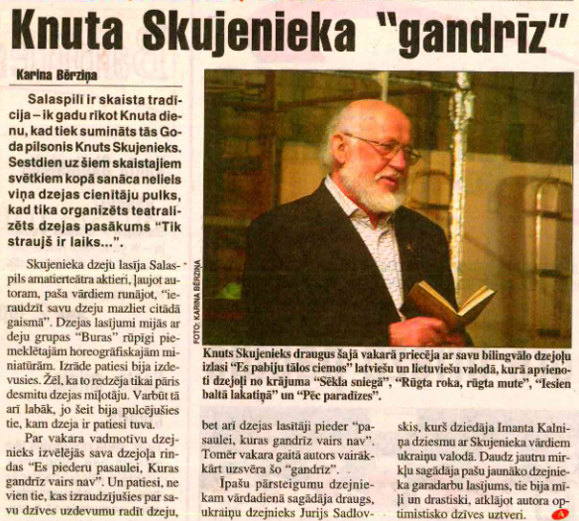
Rīgas Apriņķa Avīze. - Nr.110 (2005, 27.sept.), 2.lpp.

Slide 20
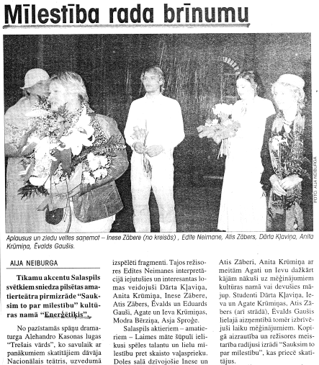
Rīgas Apriņķa Avīze. - Nr.64 (2006, 6.jūnijs), 8.lpp.

Slide 21
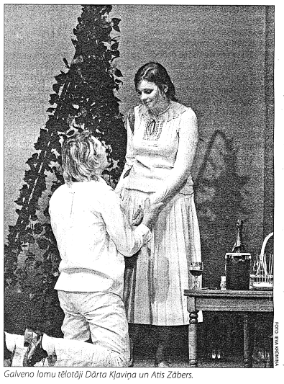
Uzvedumā “Sauksim to par mīlestību”
Rīgas Apriņķa Avīze. - Nr.64 (2006, 6.jūnijs), 8.lpp.

Slide 22
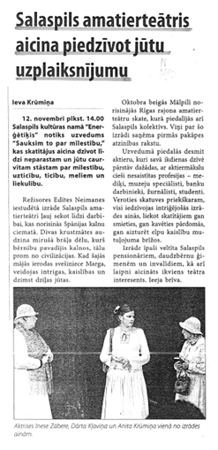
Rīgas Apriņķa Avīze. - Nr.131 (2006, 11.nov.), 5.lpp.

Slide 23
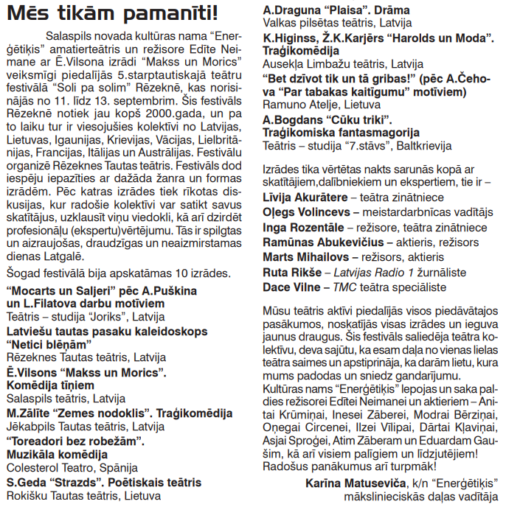
http://www.salaspils.lv/files/2008-okt2-lat.pdf
Salaspils Vēstis. - Nr.20 (2008, 17.okt.), 5.lpp.

Slide 24
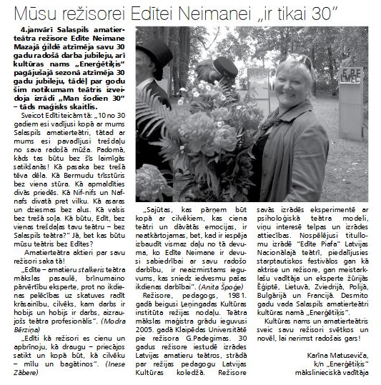
http://www.salaspils.lv/userfiles/file/salaspils_vestis/2012/2LAT.pdf
Salaspils Vēstis. - Nr.2 (2012, 20.janv.), 6.lpp.

Slide 25
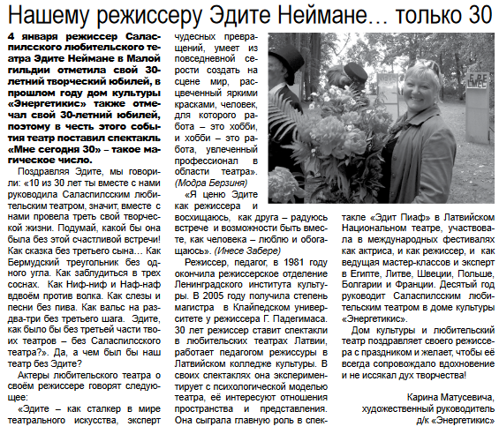
http://www.salaspils.lv/userfiles/file/salaspils_vestis/2012/2RU.pdf
Саласпилс Вестис. - N 2 (20 янв. 2012), с.6

Slide 26
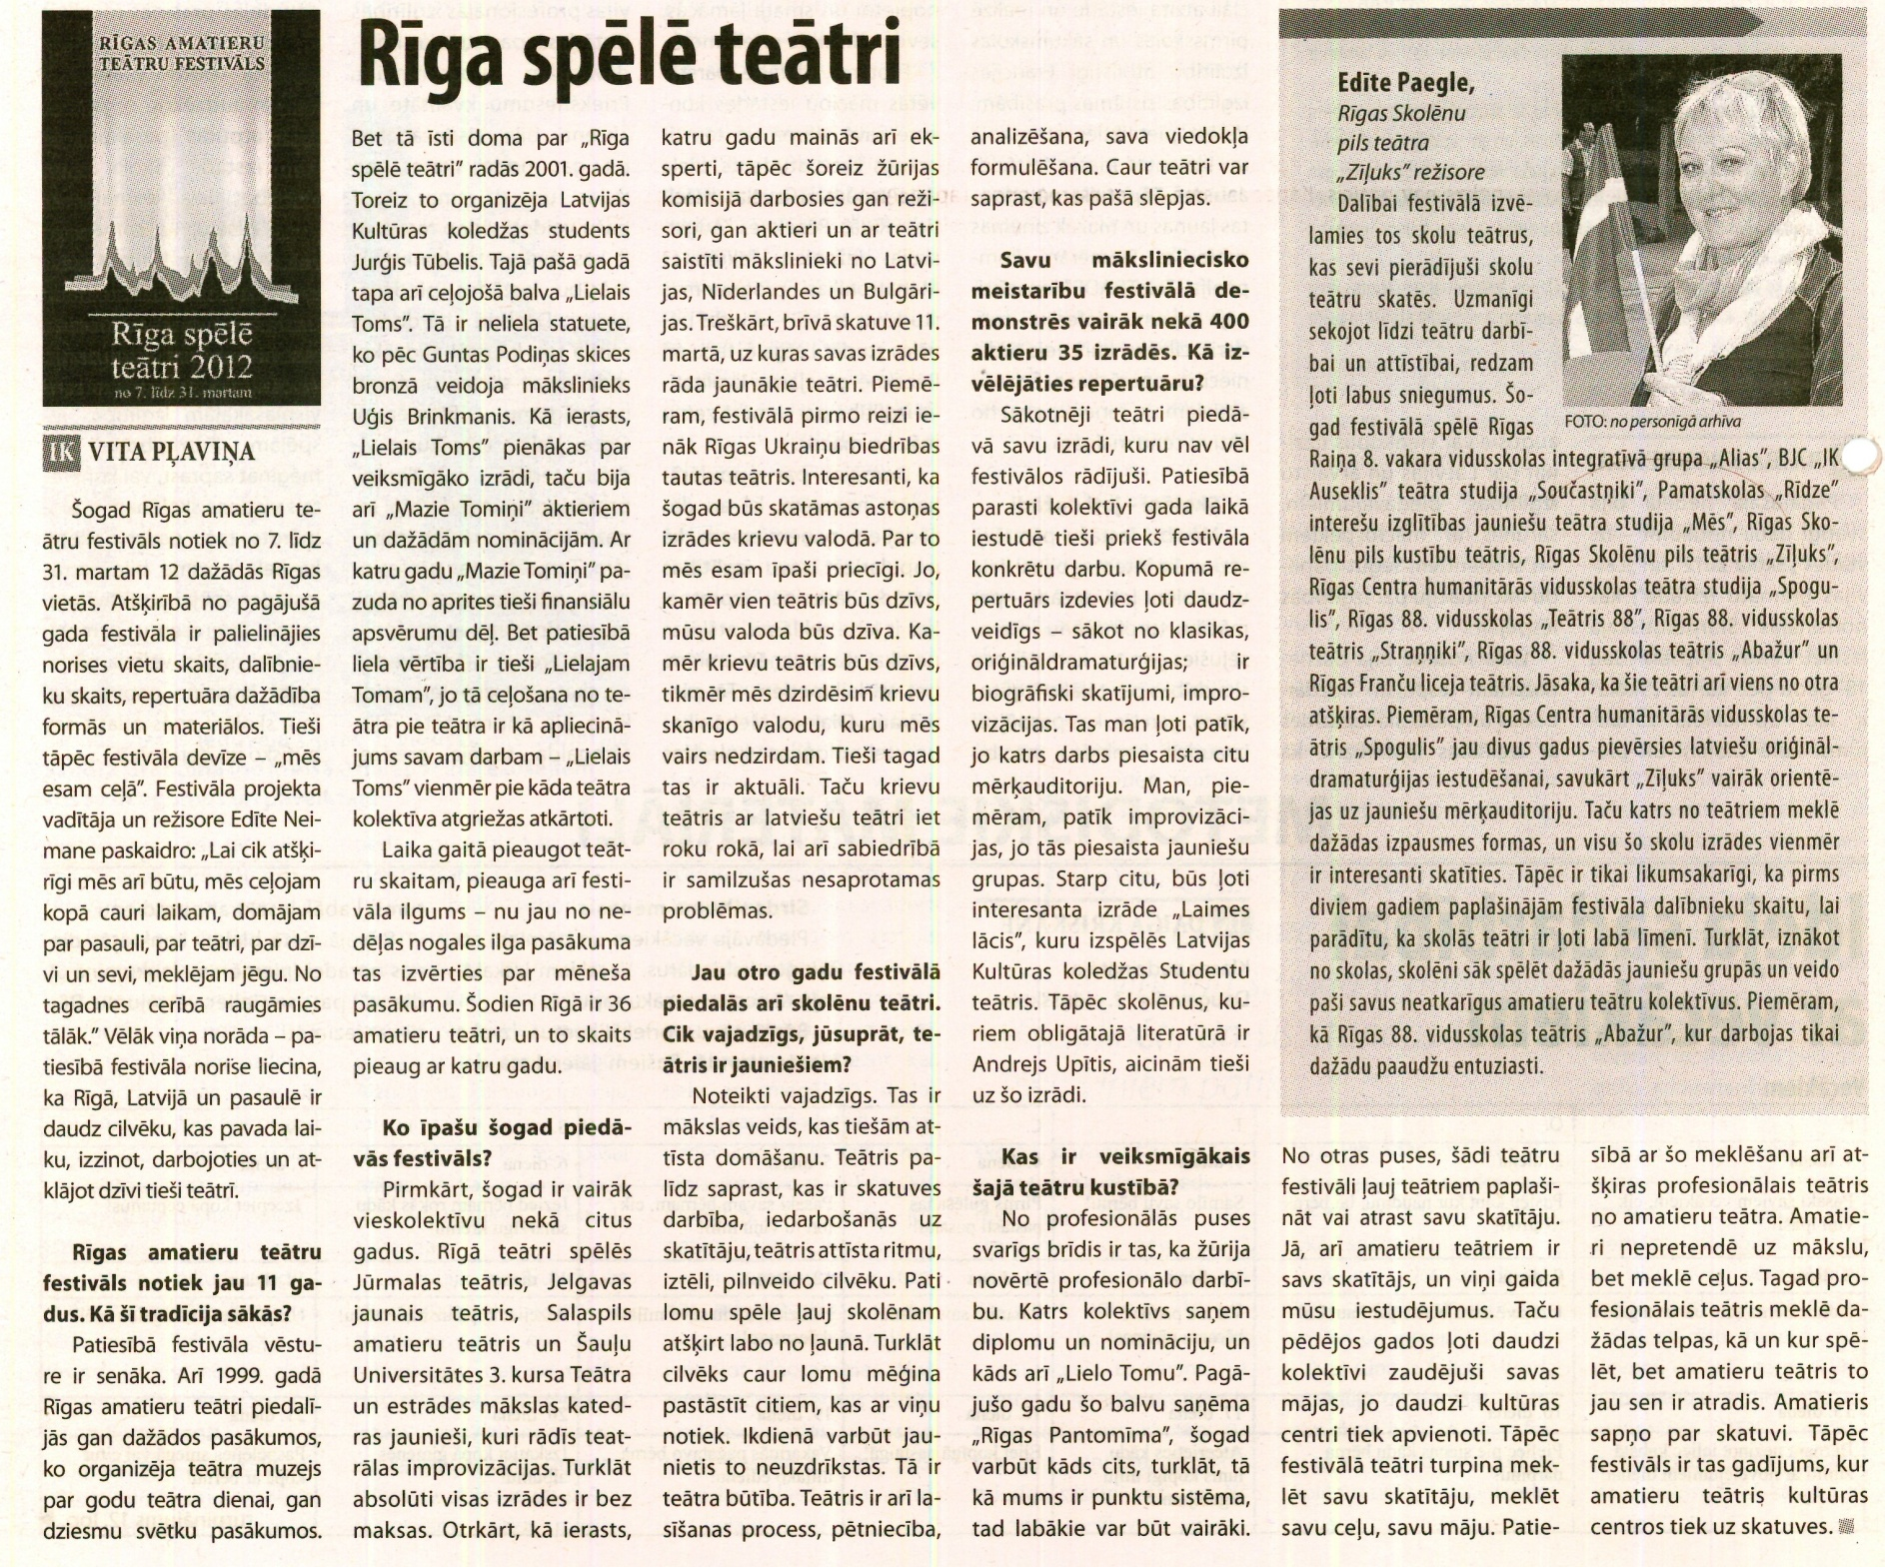
Izglītība un Kultūra Nr.10 (2012, 8.marts), 12.lpp.

Slide 27
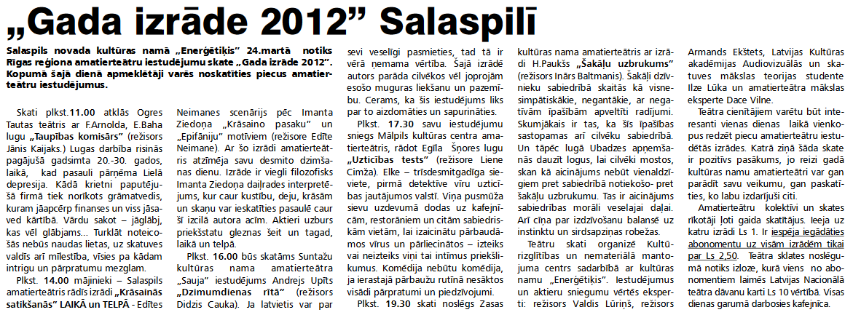
Salaspils Vēstis Nr.6 (2013, 22.marts), 6.lpp.
http://www.salaspils.lv/userfiles/file/salaspils_vestis/2013/06.pdf

Slide 28
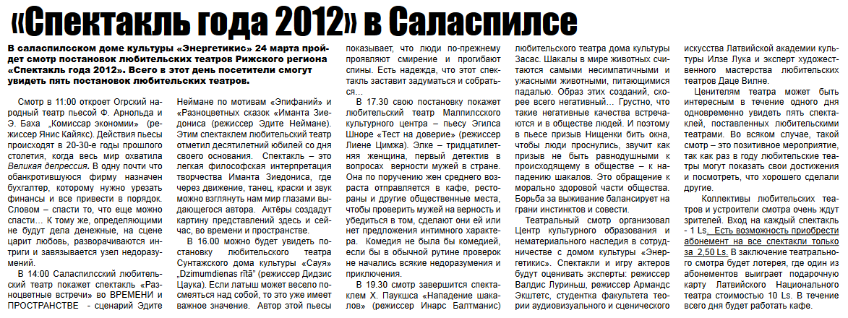
Cаласпилс Вестис N 6 (22 марта 2013), с.6
http://www.salaspils.lv/userfiles/file/salaspils_vestis/2013/06_RU.pdf

Slide 29
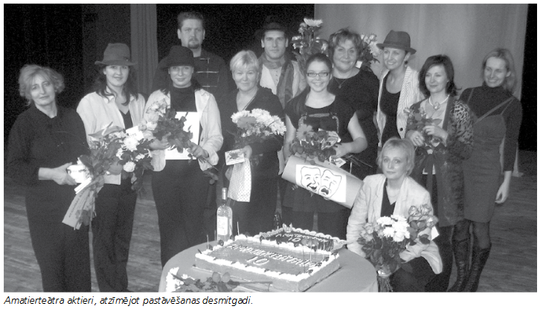
Amatierteātrim - 10
Salaspils Vēstis Nr.24 (2012, 21.dec.), 4.lpp.
http://www.salaspils.lv/userfiles/file/salaspils_vestis/2012/24.pdf#page=4&zoom=90,-166,438

Slide 30
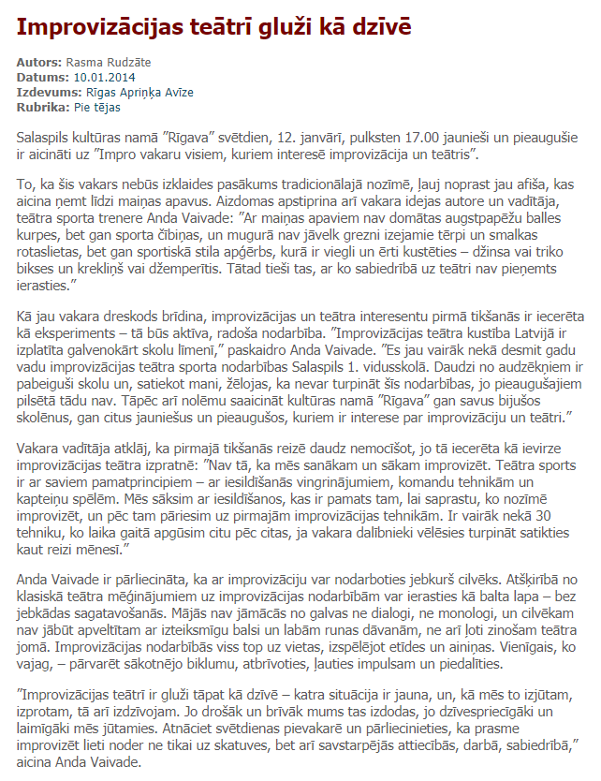
Rīgas Apriņķa Avīze. - Nr.[3] (2014, 10.janv.), 12.lpp.

Slide 31
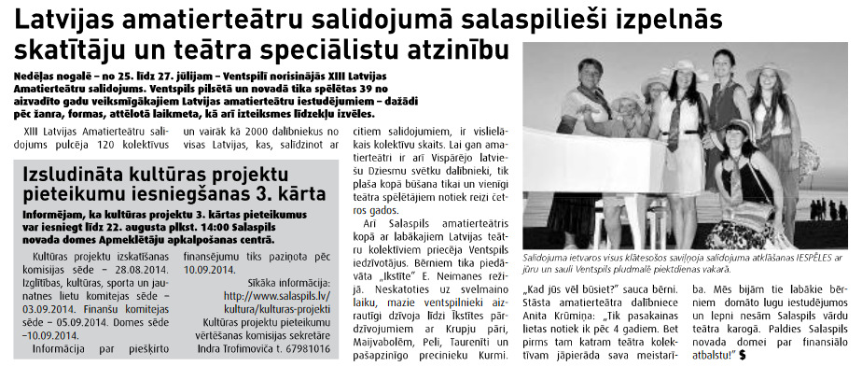
Salaspils Vēstis Nr.15 (2014, 1.aug.), 3.lpp.
http://www.salaspils.lv/images/salaspils_vestis/SalaspilsVestis01.08.2014-2.pdf

Slide 32
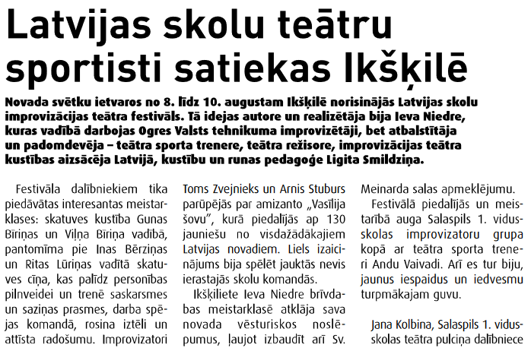
Salaspils Vēstis Nr.16 (2014, 22.aug.), 11.lpp.
http://www.salaspils.lv/images/salaspils_vestis/SalaspilsVestis22.08.2014-2.pdf

Slide 33
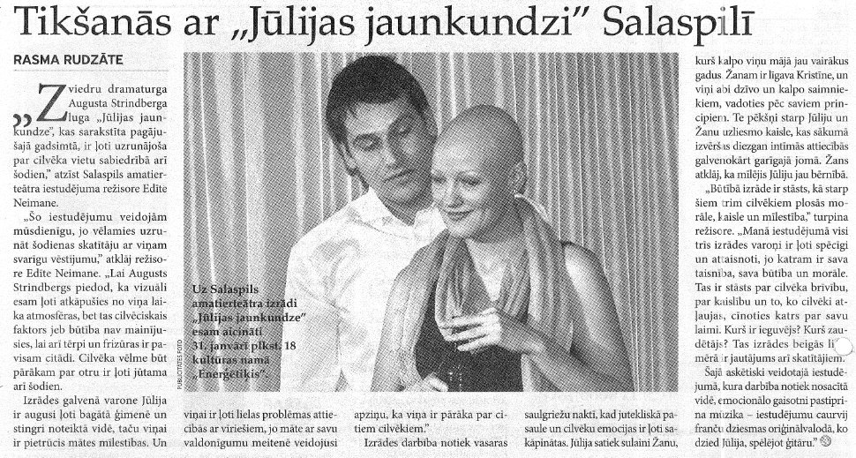
Rīgas Apriņķa Avīze (2015, 27.janv.), 12.lpp.

Slide 34
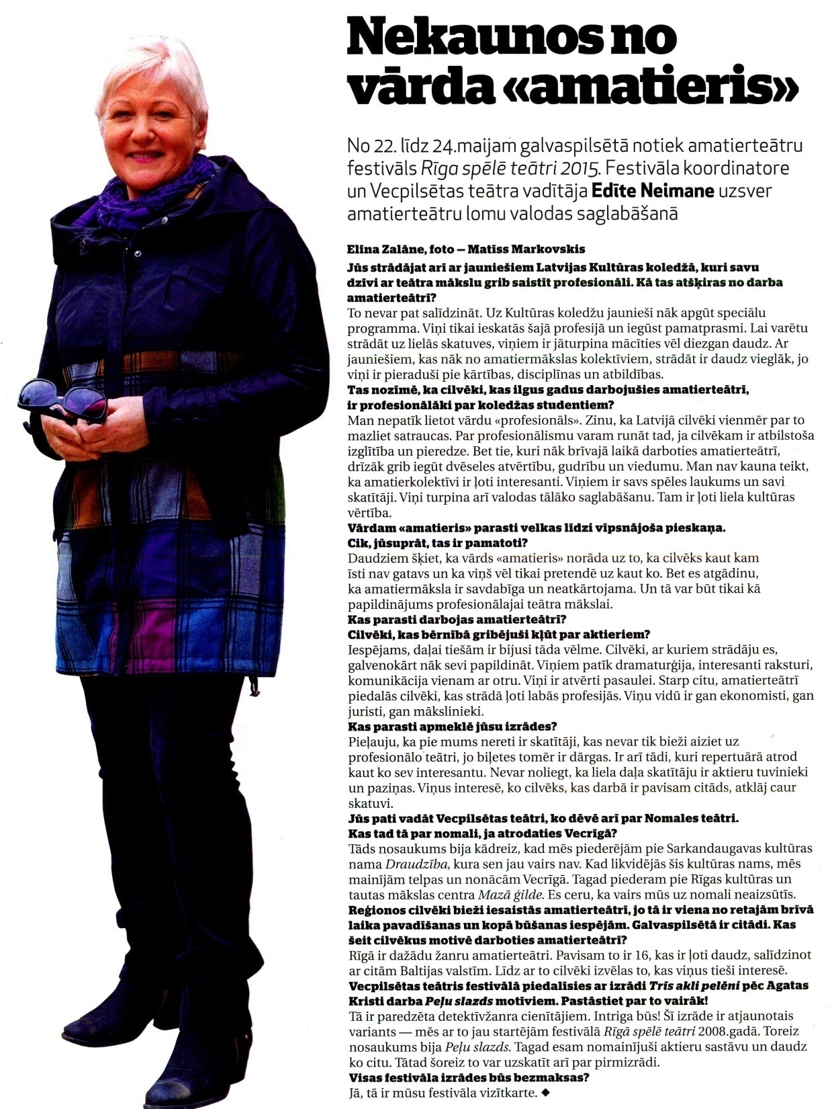
Diena Nr.96 (2015, 22.maijs), 10.lpp. -Piel. "SestDiena"

Slide 35
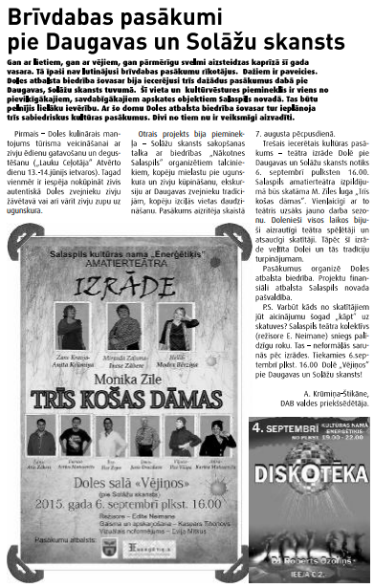
http://www.salaspils.lv/images/salaspils_vestis/2015/SalaspilsVestis_04.09.2015.pdf
Salaspils Vēstis. - Nr.17 (2015, 4.sept.), 8.lpp.

Slide 36
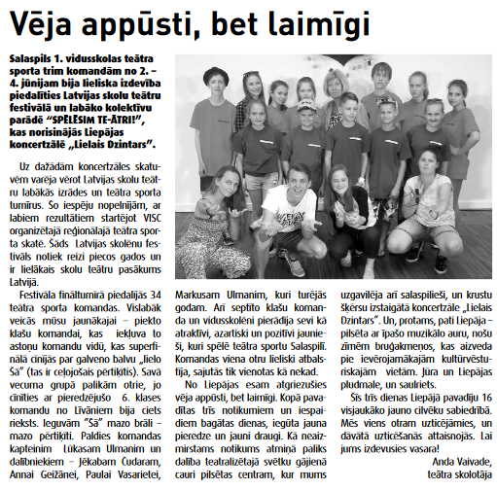
http://www.salaspils.lv/images/salaspils_vestis/2016/SalaspilsVestis_17.06._FINAL.pdf
Salaspils Vēstis Nr.12 (2016, 17.jūn.), 7.lpp.

Slide 37
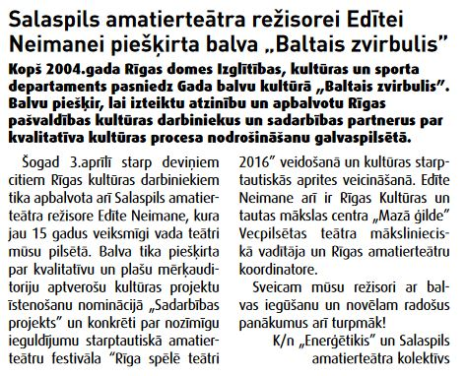
http://www.salaspils.lv/images/SalaspilsVestis_08.04.2017_FINAL.pdf
Salaspils Vēstis. - Nr.8 (2017, 21.apr.), 7.lpp.

Slide 38
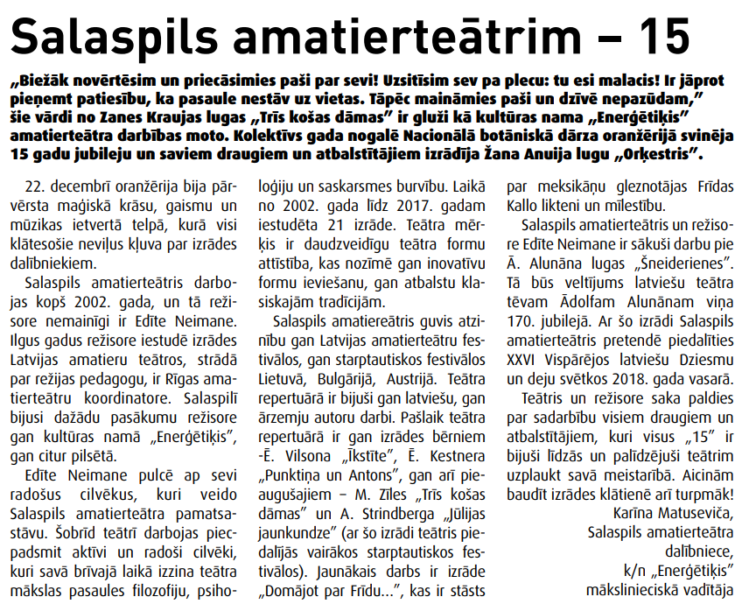
http://www.salaspils.lv/images/SalaspilsVestis_05.01.2018_FINAL.pdf
Salaspils Vēstis. - Nr.1 (2018, 5.janv.), 7.lpp.

Slide 39
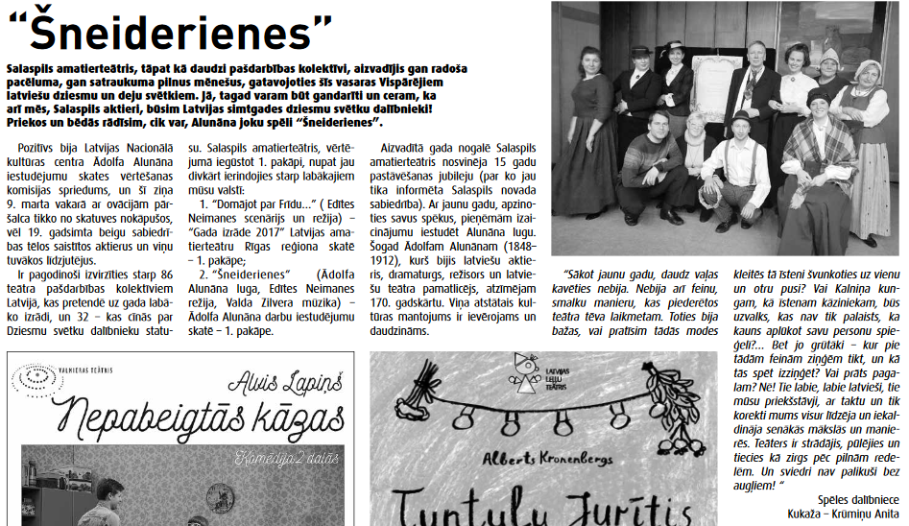
Salaspils Vēstis. - Nr.6 (2018, 16.marts), 7.lpp.
http://www.salaspils.lv/images/SalaspilsVestis_16.03.2018_FINAL.pdf

Slide 40
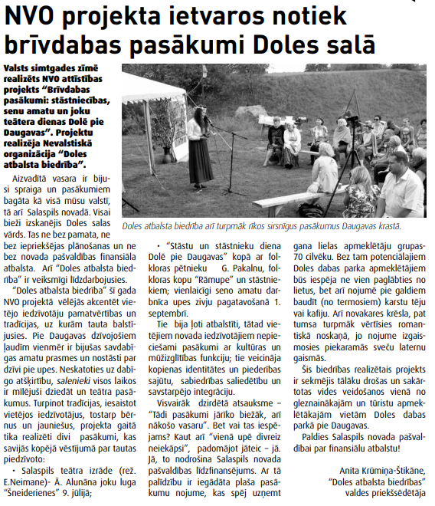
http://www.salaspils.lv/images/SalaspilsVestis_19.10.2018_FINAL.pdf
Salaspils Vēstis. - Nr.20 (2018, 19.okt.), 4.lpp.

Slide 41
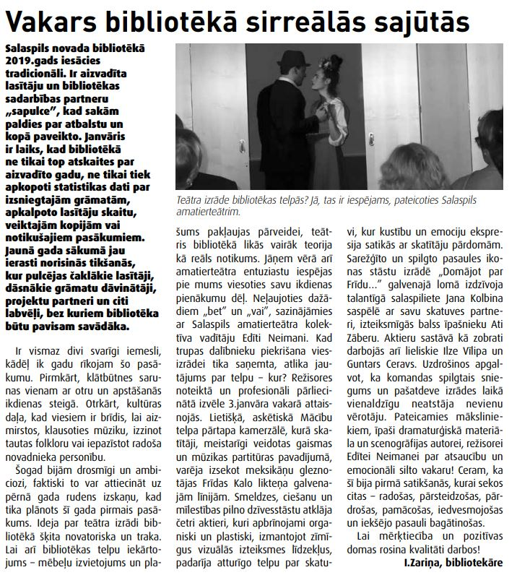
http://www.salaspils.lv/images/SalaspilsVestis_18.01.2019_final.pdf
Salaspils Vēstis. - Nr.2 (2019, 18.janvāris), 6.lpp.

Slide 42
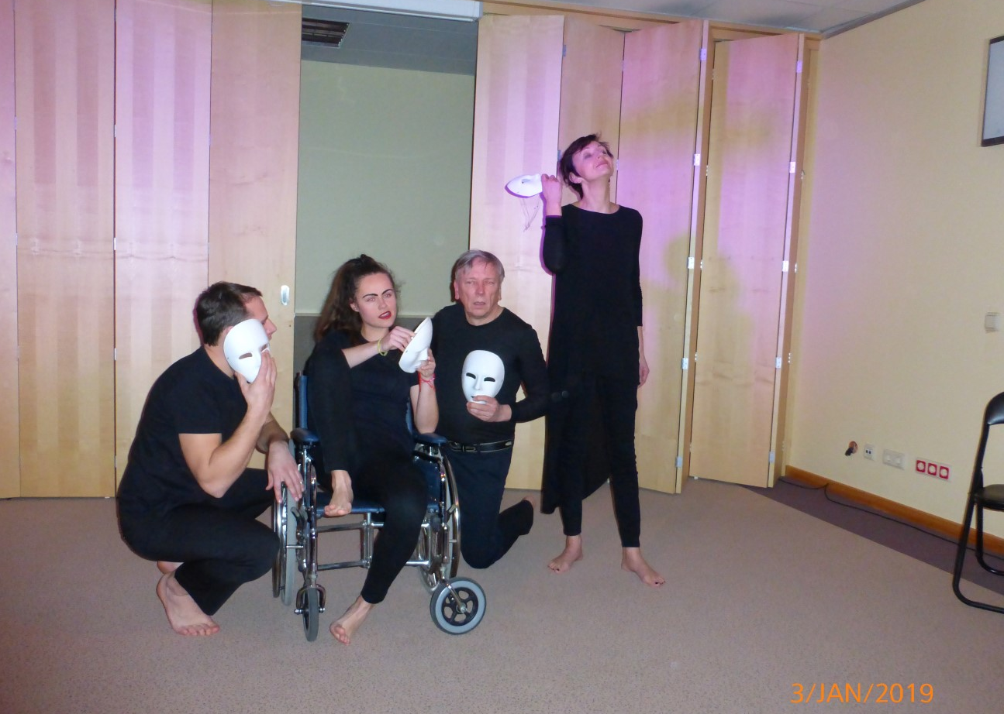
Epizode no izrādes “Domājot par Frīdu…”
Foto A.Priedīte

Slide 43
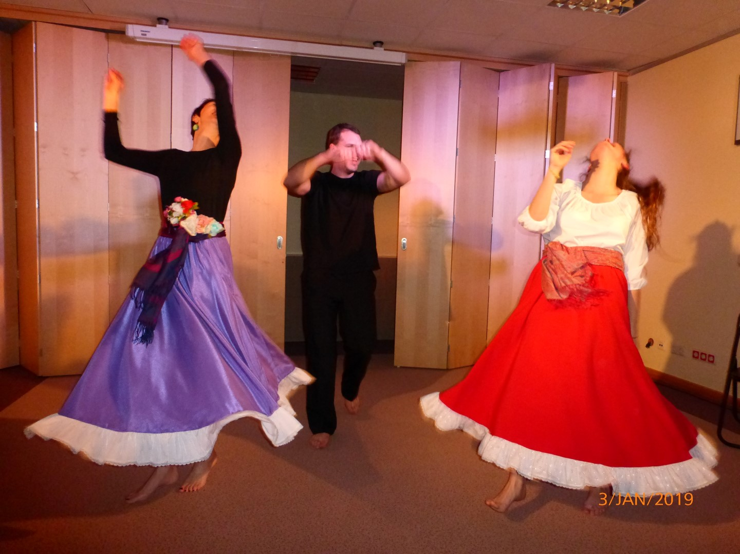
Epizode no izrādes “Domājot par Frīdu…”
Foto A.Priedīte

Slide 44
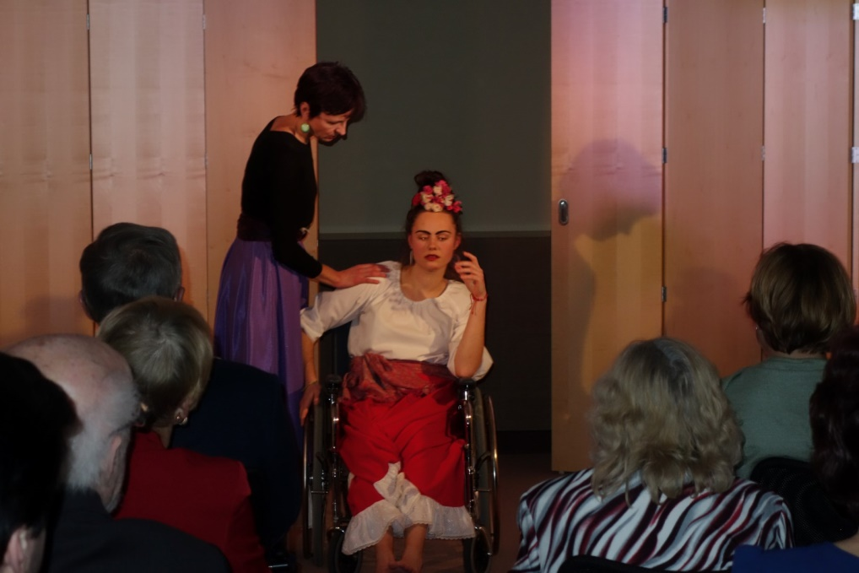
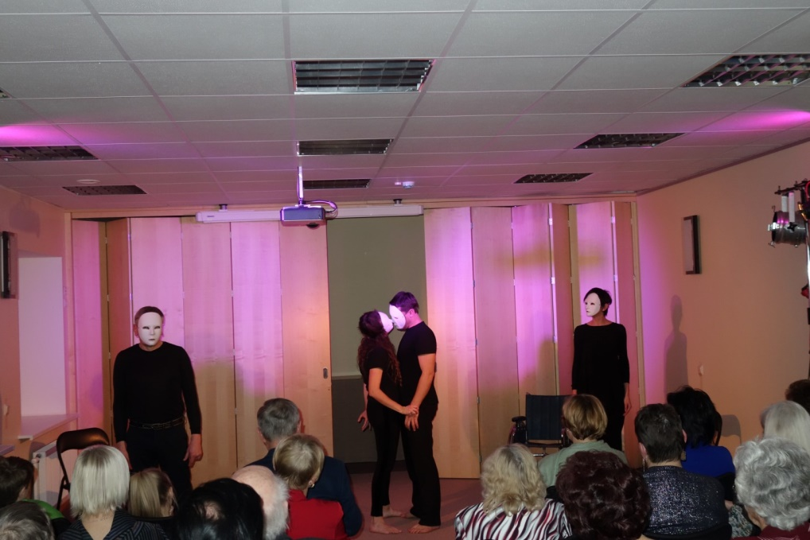
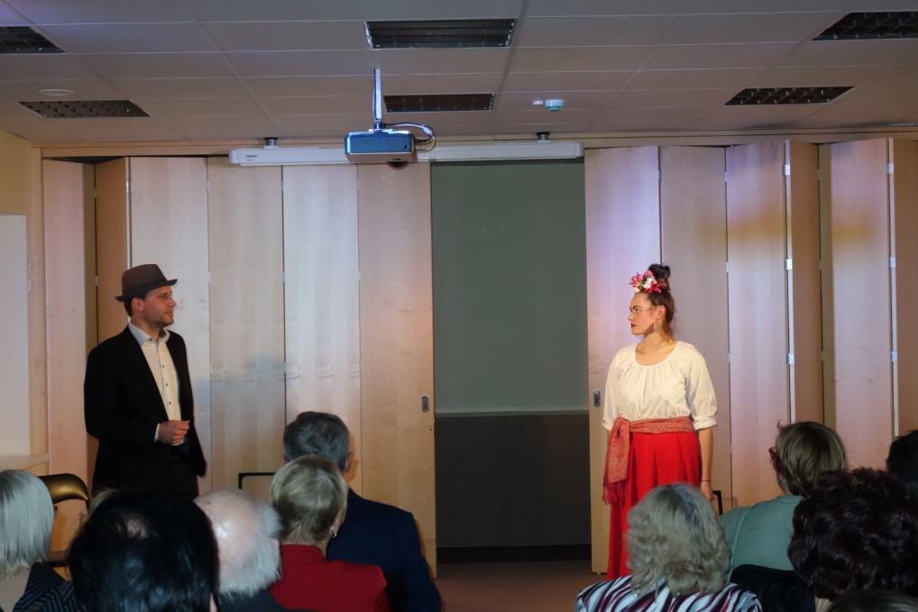
Epizodes no izrādes “Domājot par Frīdu…”
Foto A.Priedīte

Slide 45
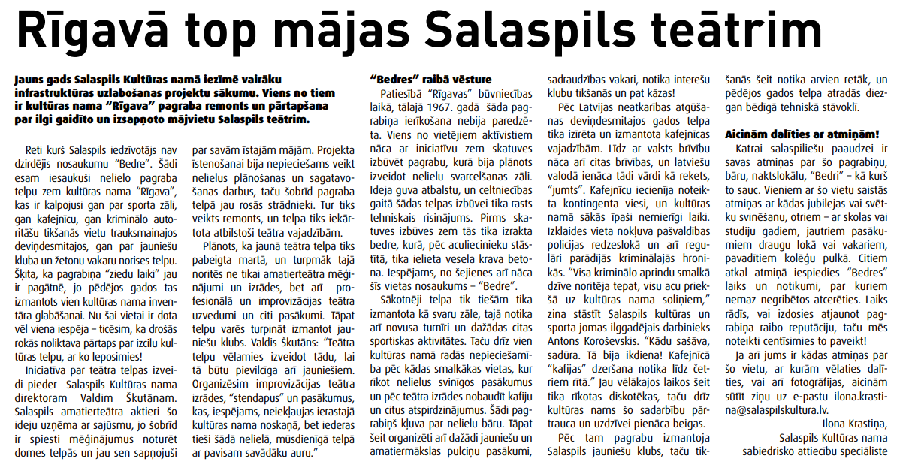
Salaspils Vēstis Nr.5 (2019, 1.marts), 6.lpp.
http://www.salaspils.lv/images/Salaspils_Vestis_nr_05.2019_FINAL.pdf

Slide 46
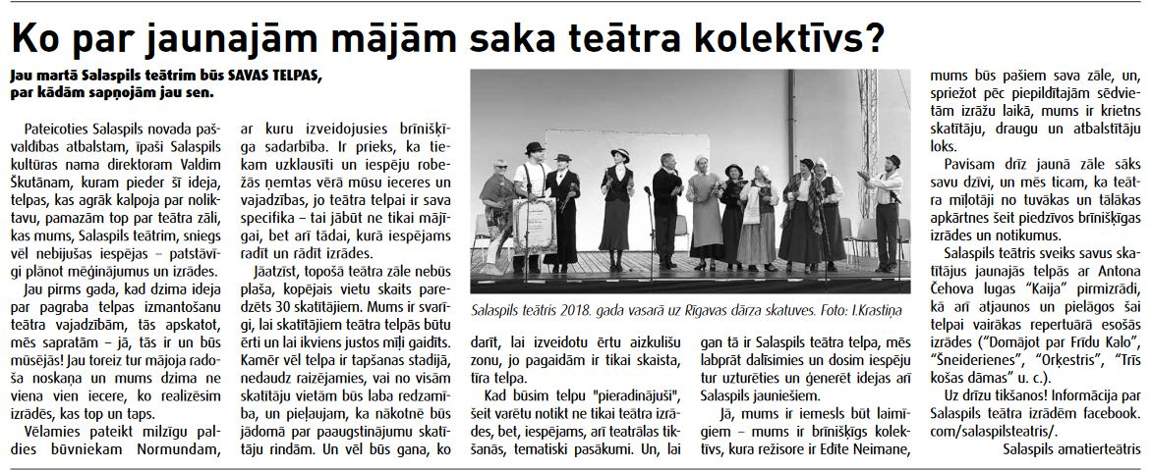
Salaspils Vēstis. - Nr.5 (2019, 1.marts), 6.lpp.
http://www.salaspils.lv/images/Salaspils_Vestis_nr_05.2019_FINAL.pdf

Slide 47
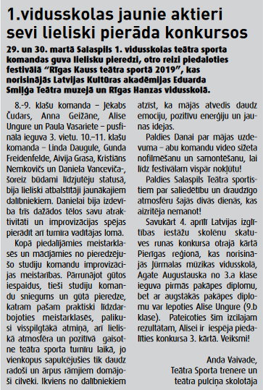
http://www.salaspils.lv/images/Salaspils_Vestis_nr_08.2019_FINAL.pdf
Salaspils Vēstis Nr.8 (2019, 19.aprīlis), 6.lpp.

Slide 48
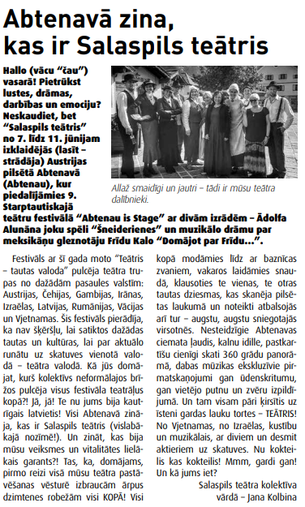
http://www.salaspils.lv/images/salaspils_vestis/2019/Salaspils_Vestis_nr_05.07.2019_FINAL.pdf
Salaspils Vēstis. - Nr.13 (2019, 5.jūlijs), 6.lpp.

Slide 49
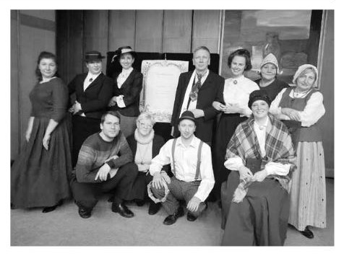
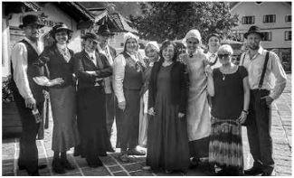
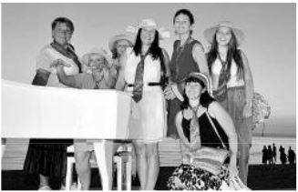
Dalība festivālos
9. Starptautiskajā teātru festivālā Austrijas
pilsētā Abtenavā (Abtenau), 2019.g.jūnijs
Ar Ādolfa Alunāna joku spēli “Šneiderienes”
Vispārējos XXVI latviešu dziesmu un XVI deju svētkos, 2018.g.vasara
XIII Latvijas Amatierteātru salidojumā Ventspilī, 2014.g.jūlijs

